Slide 1
Презентация для воспитанников на тему: «Букет бабочек»
Государственное учреждение образования «Детский сад №69 г.Могилеава»

Slide 2
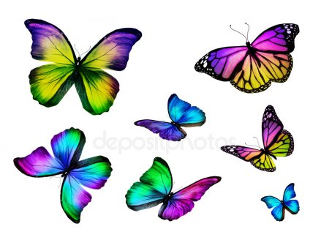
Бабочка - красивое крылатое насекомое

Slide 3
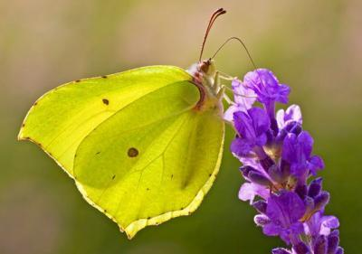
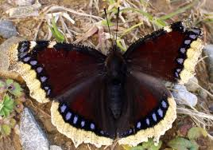
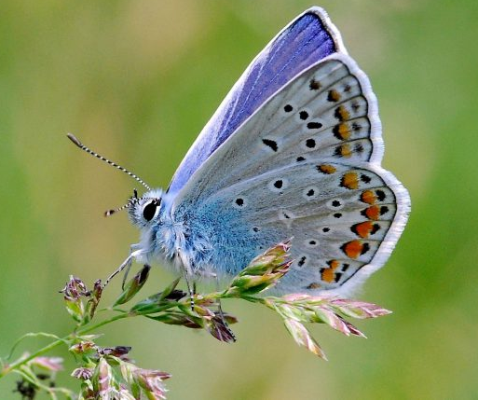
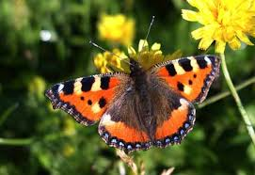
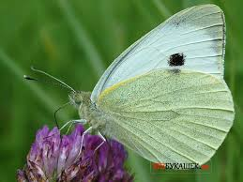
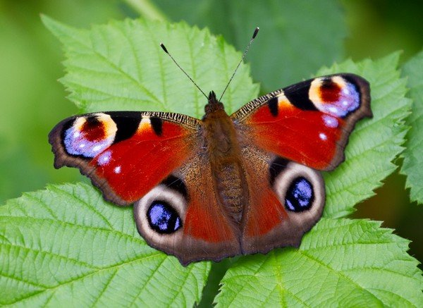
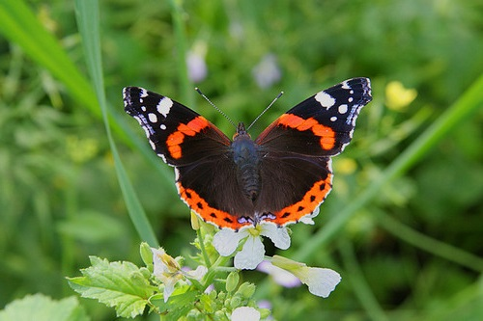
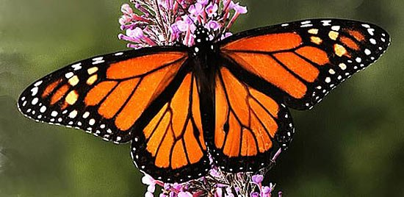
Они похожи на ожившие цветы, причудливость и яркость окраски их крыльев поистине сказочная. Эти создания чаруют нас своей легкостью, красотой и разнообразием. Лимонница Траурница Голубянка Крапивница Капустница Павлиний глаз Монарх Адмирал

Slide 4
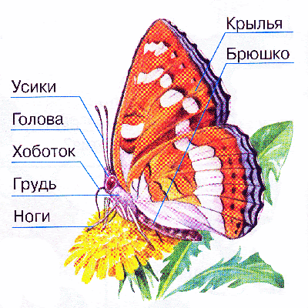
Строение тела бабочек . У бабочек есть голова с усиками и хоботком, грудной отдел, брюшко,3 пары ног и 2 пары крыльев. Крылья обычно широкие, треугольные. Чаще всего передние крылья несколько шире задних. Обе пары крыльев примерно одинаковы по форме и размерам.

Slide 5
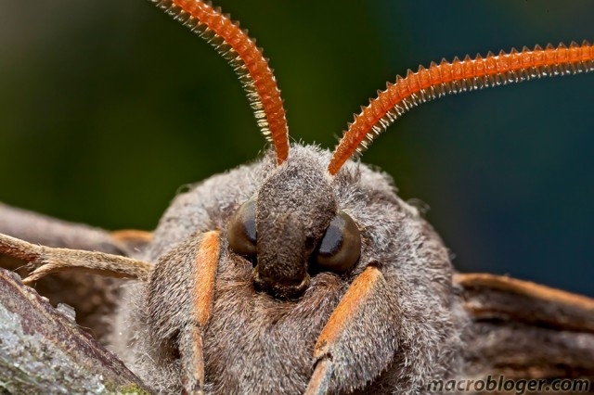
Как видит бабочка Одна бабочка видит другую с расстояния в 18 сантиметров. Большие глаза в виде полусфер расположены по бокам головы бабочки. Ученые установили, что эти насекомые лучше различают движущиеся и близко расположенные предметы. А неподвижные предметы вдалеке они видят размыто. Весь мир бабочка видит не ровным, а как бы выложенным в виде мозаик.
.

Slide 6
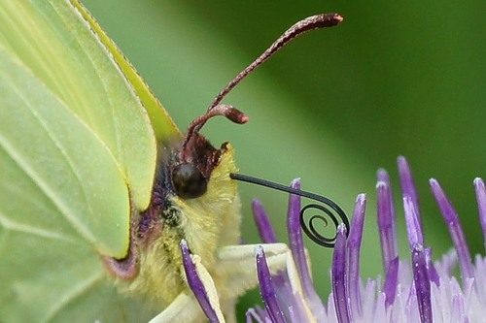
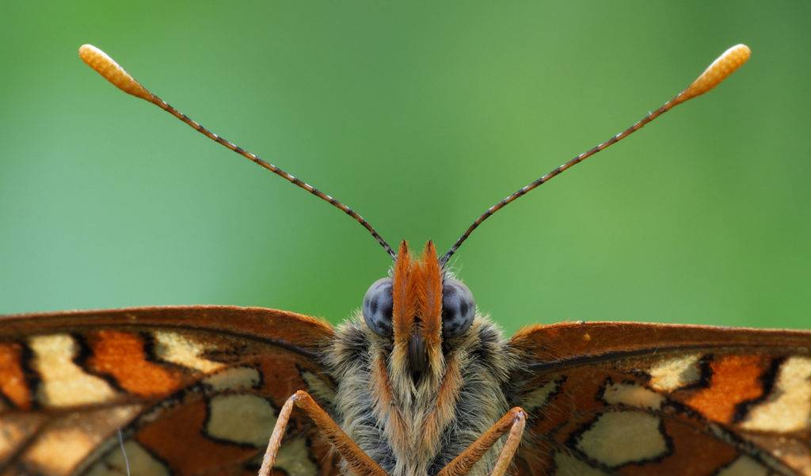
Обоняние у бабочек. На голове бабочки находится пара усиков. Усики бабочки являются важными органами. Бабочки используют усики для поиска цветков, , а также для поиска пары. Форма усиков разнообразна Без усиков бабочка жить не сможет. Особенно важны запахи, которые позволяют найти бабочку противоположного пола и пищу. Чаще всего бабочки питаются жидким нектаром цветов, фруктовым соком или соком растений.

Slide 7
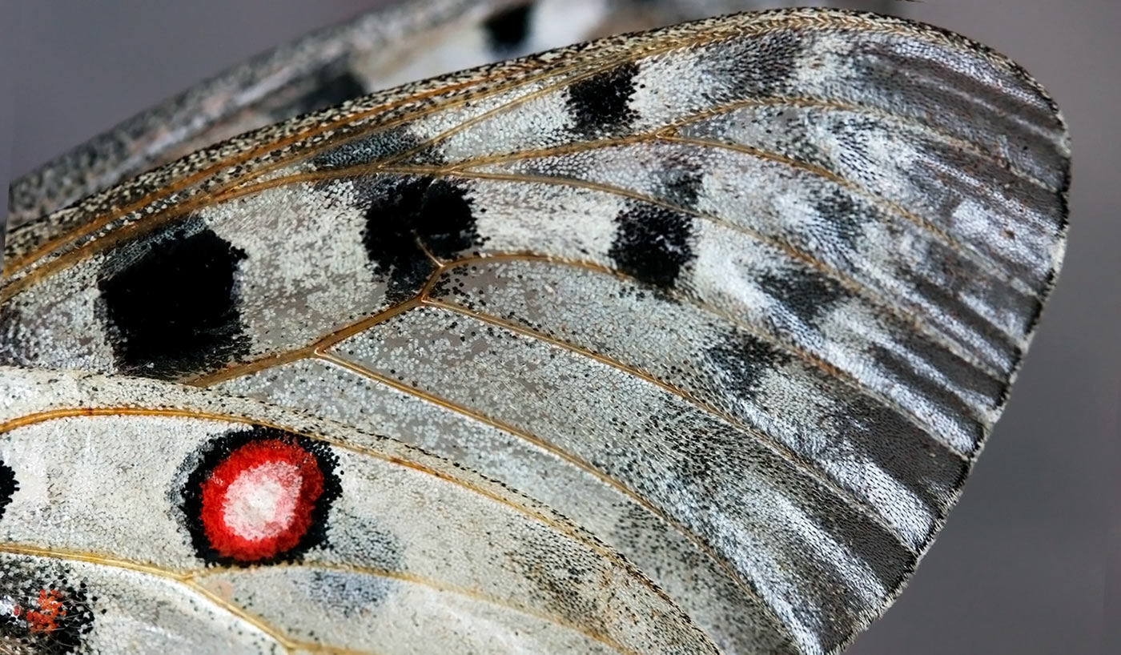
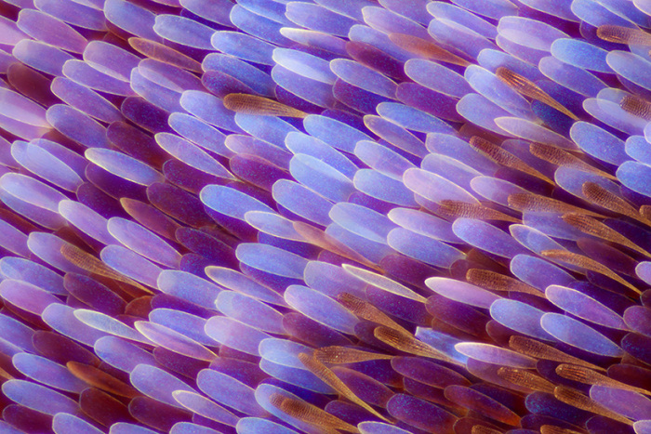
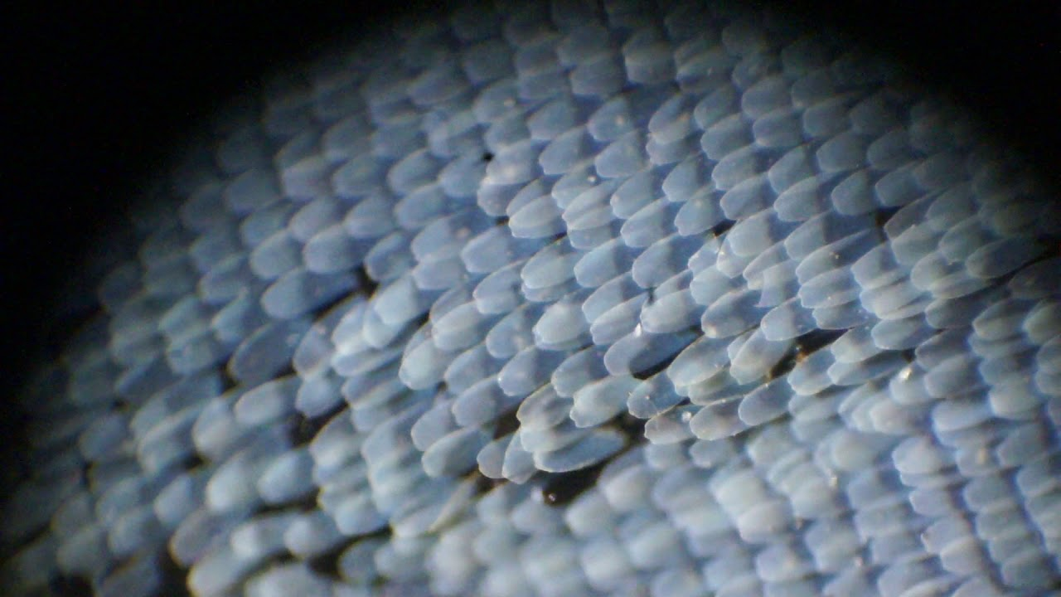
Крылья бабочек. Самое главное в наряде бабочки— «пыльца», покрывающая ее крылья. Она очень легко стирается от неосторожных прикосновений пальцев людей. Пыльца состоит из чешуек — это изменённые волоски. Если их стереть, то бабочка не сможет летать - у нее повреждается крыло, чешуйки на крыльях бабочек.

Slide 8
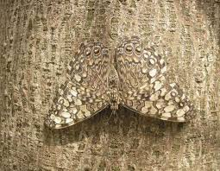
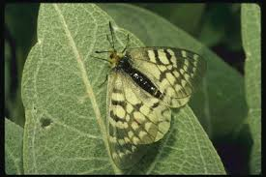
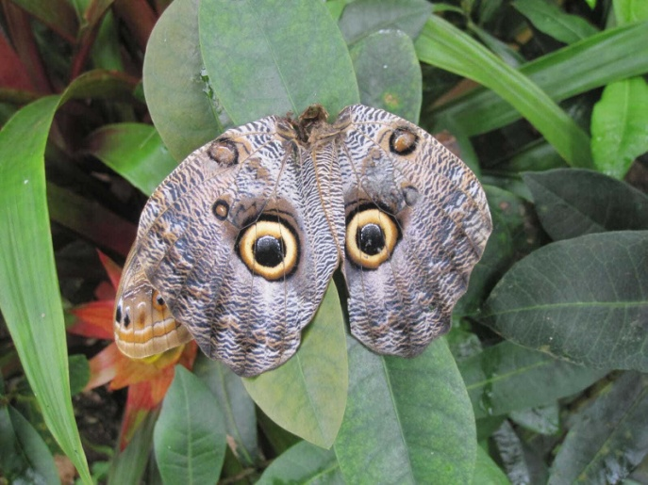
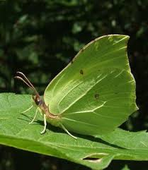
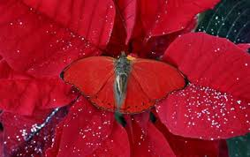
Маскировка бабочек. Узор на крыльях бабочек часто служит камуфляжной формой, призванной обмануть бдительность врага. Обычно насекомые стараются слиться с окружающим фоном -корой, цветами, листьям. Некоторые отметины, например, в виде, широко открытых глаз на крыльях, предназначены для того, чтобы отпугивать врагов.

Slide 9
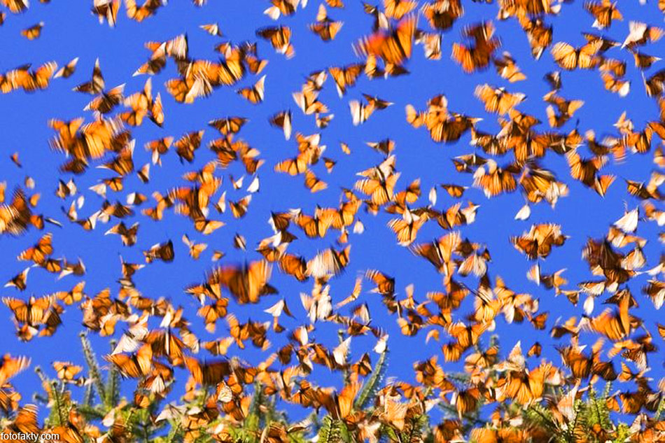
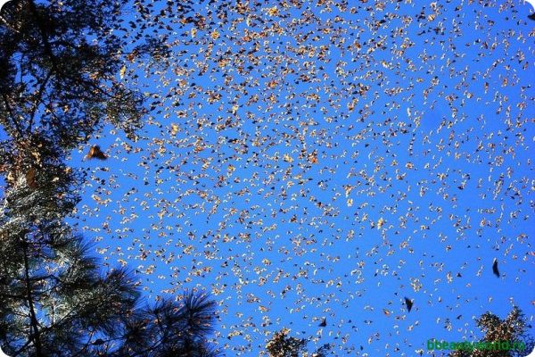
Миграция бабочек. В отличие от птиц, миграция бабочек вызывается не наступлением похолодания и нехватки корма, а началом сезона дождей. Летят бабочки целыми тучами длиной до 20 и шириной до 5 километров. Если такая стая бабочек опускается к земле, она вполне способна глушить двигатели автомобилей

Slide 10
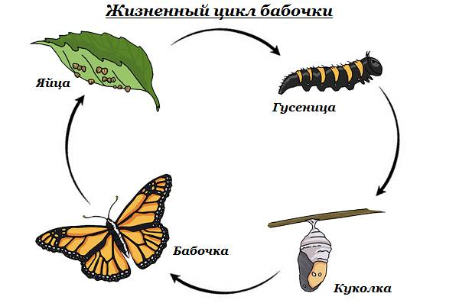
Превращение в бабочку. 1. Бабочка откладывает яйца на растения, из них потом появляются маленькие гусеницы. 2. Гусеница жадно ест и очень быстро растет . 3. Каждая гусеница делает себе твердый кокон, который называется куколка. В нем ее тело превращается во что-то вроде густого супа. Когда бабочка выбирается из своей куколки, ее крылья мягки и сморщены. Впрочем, они быстро отвердевают на солнце

Slide 11
Самые интересные факты из жизни бабочек Бабочки пробуют пищу лапками и хоботком.
Бабочка «Монарх» может пролететь 1000 километров без остановки.

Slide 12
Самая долгоживущая дневная бабочка- лимонница. У нее под цвет лимона окрашен только самец, а самка почти белая. Она живет около года.

Slide 13
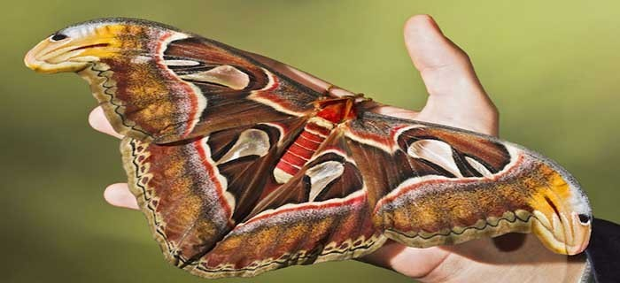
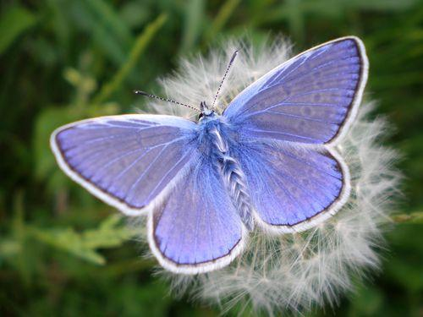
Самая крупная ночная бабочка в мире — Павлиноглазка Атлас. Размах ее крыльев 30 см и ее часто ошибочно принимают за птицу.
Самая маленькая бабочка Ацетозия . Длина переднего крыла равна 2мм. Живет эта бабочка не более 10 дней.

Slide 14
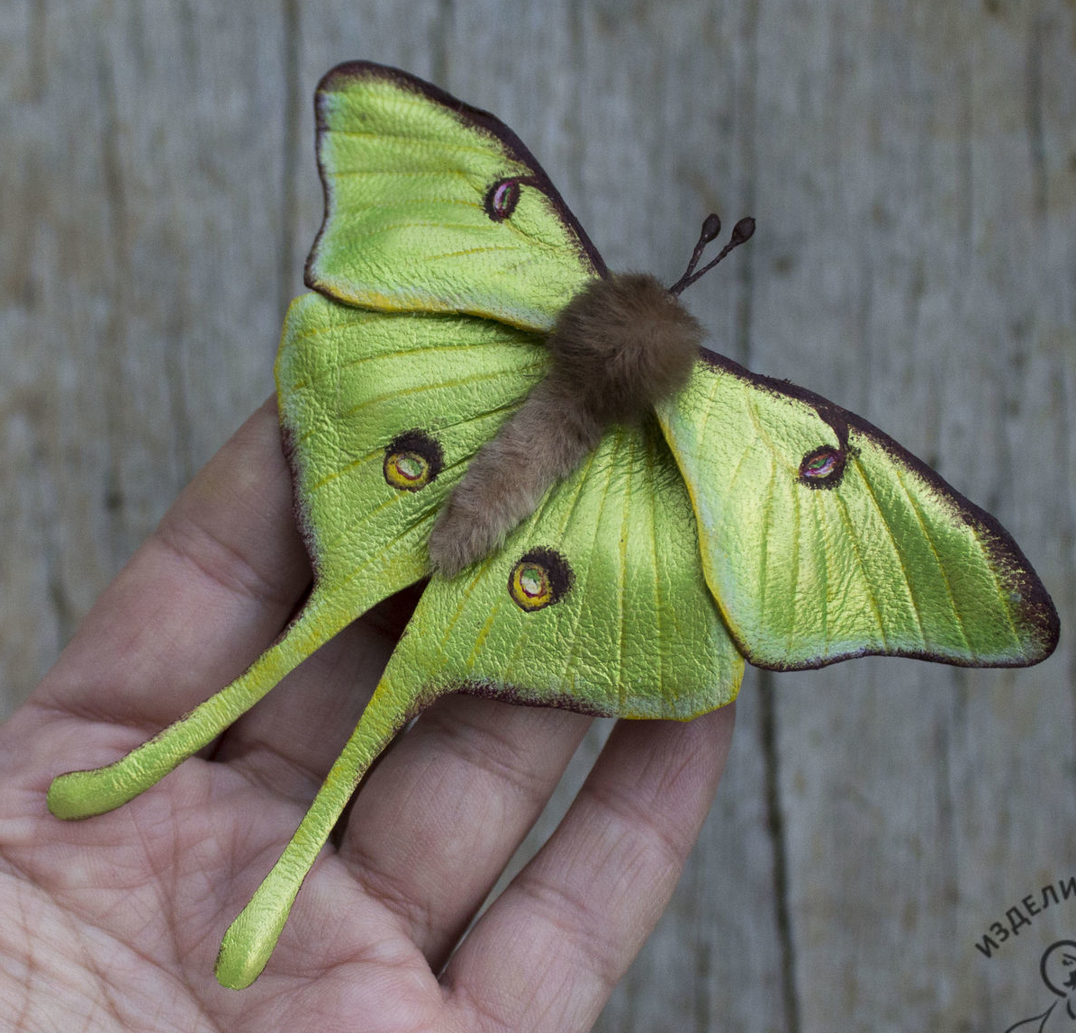
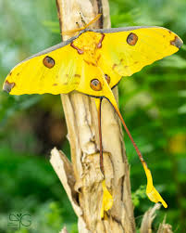
Самая необычная бабочка – Сатурния Комета. Живет на Мадагаскаре .
Самую длинную бабочку на свете называют бабочкой-кометой из-за 14-сантиметрового раздвоенного «хвоста».

Slide 15
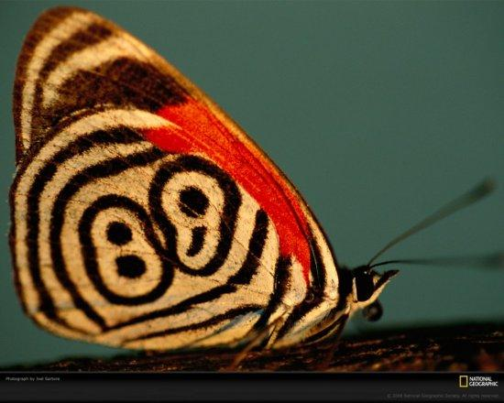
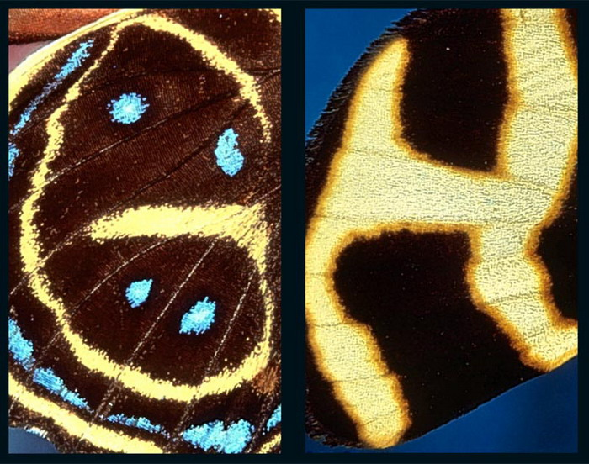
На крыльях бабочек можно разглядеть буквы и цифры.

Slide 16
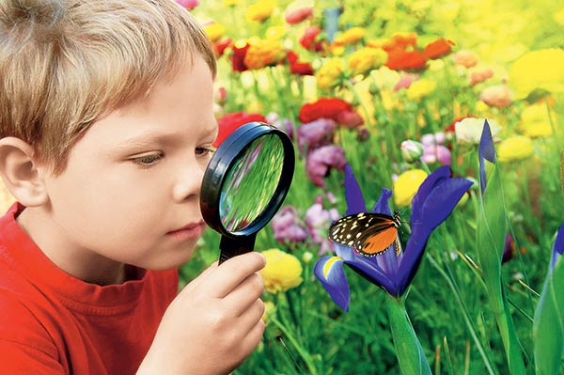
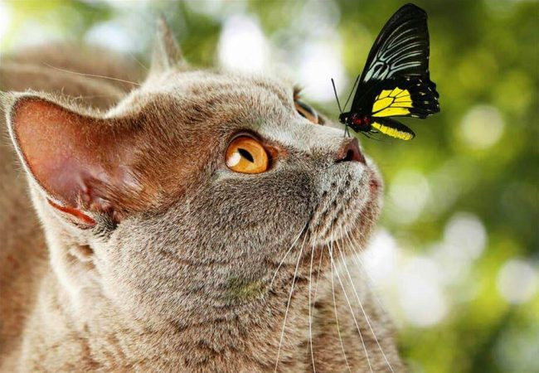
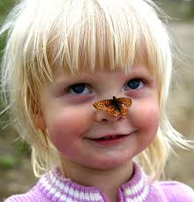
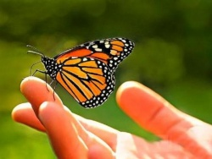
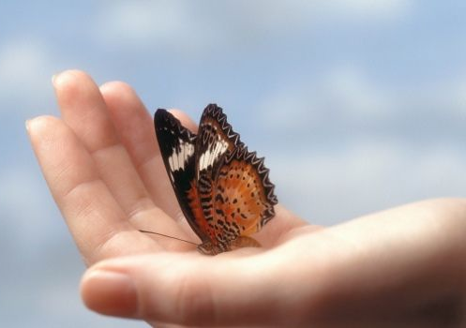
Давайте любить, уважать и только любоваться красотой бабочек !

Slide 17
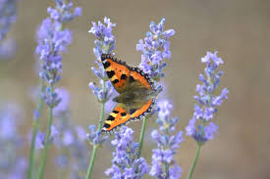
СПАСИБО ЗА ВНИМАНИЕ!

